Slide 1
Прогулка в детском саду.
Чтобы воспитать молодое поколение в духе бережного, ответственного отношения к природе, к своему здоровью необходимо с самого раннего возраста целенаправленно воспитывать в детях чувство наблюдательности, ответственности за состояние окружающей среды и природы в целом. Приобщение дошкольников к природе родного края, знакомство с окружающим миров и в детском саду проходит через систему сезонных ежедневных прогулок, в процессе которых формируются основы и природосообразного поведения дошкольника, умения и навыки наблюдений за природными объектами, эмоционально-положительное отношение к окружающему миру, способность замечать и анализировать сезонные изменения в жизни окружающей среды.

Slide 2
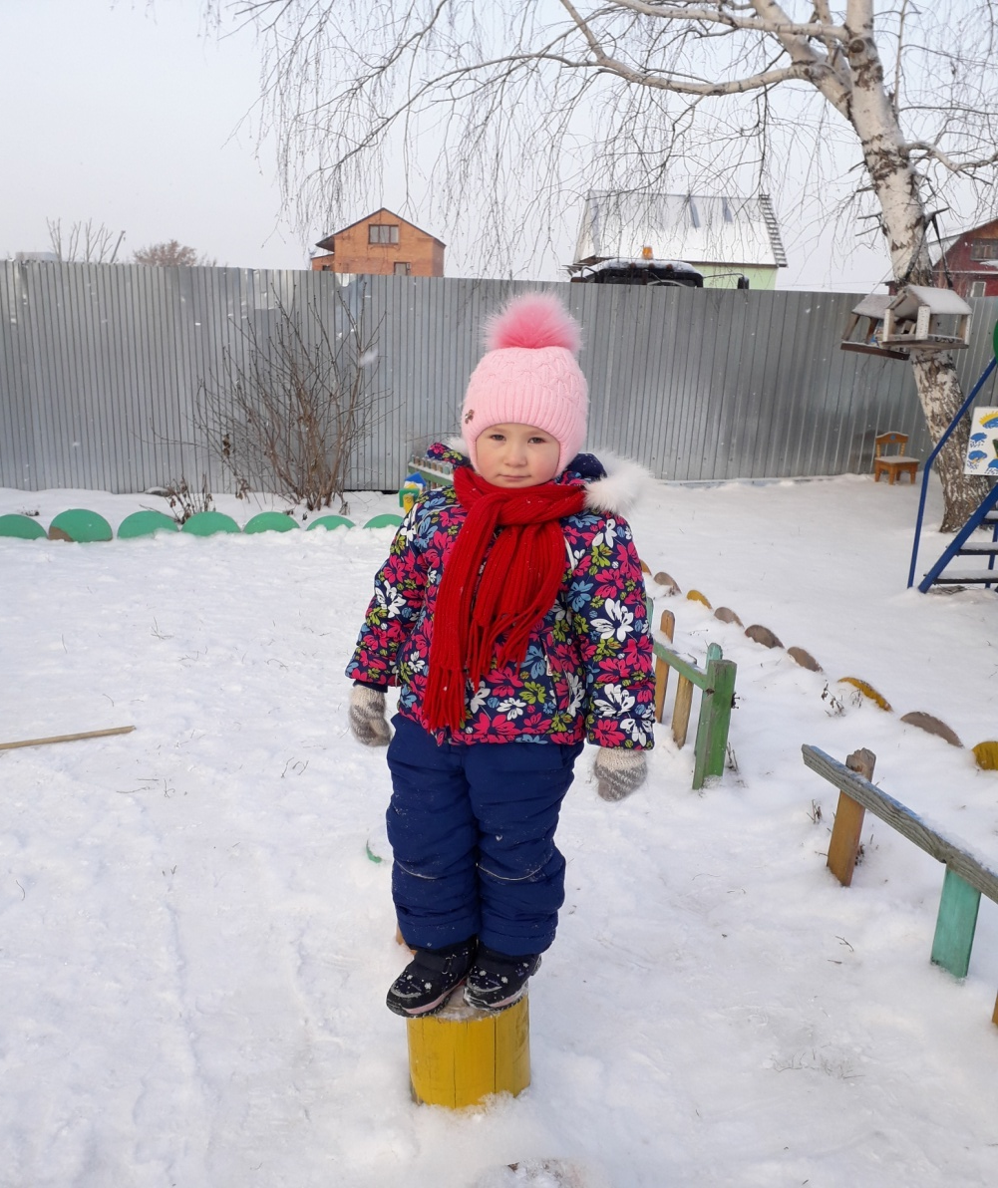
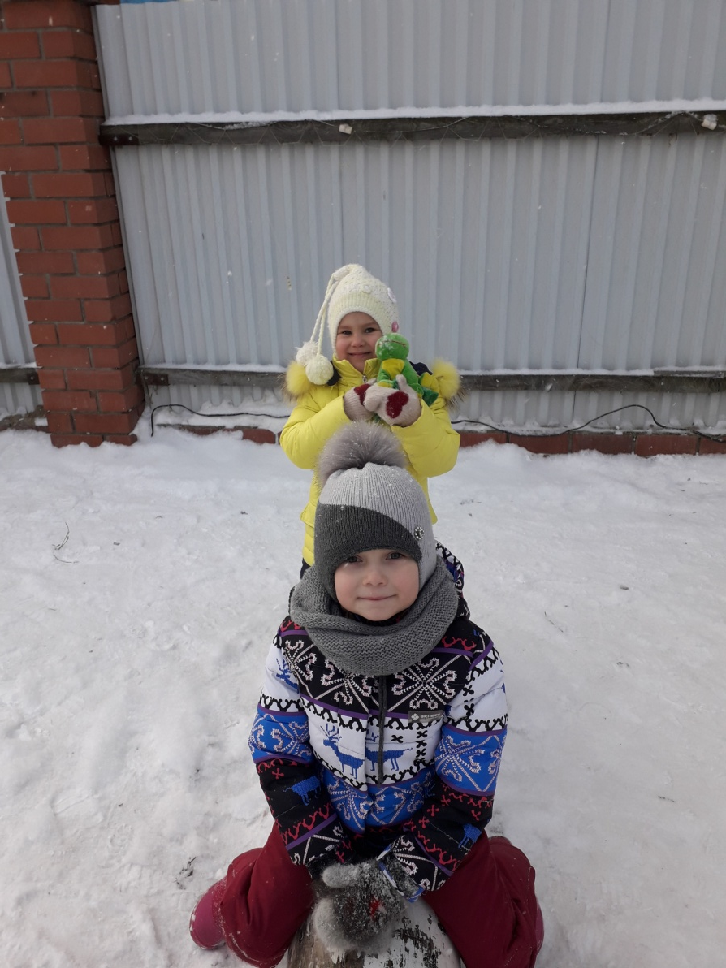
1.Вот пришла зима серебристая,
Белым снегом замела наш участок
Запорошила дорожки, разукрасила кусточки

Slide 3
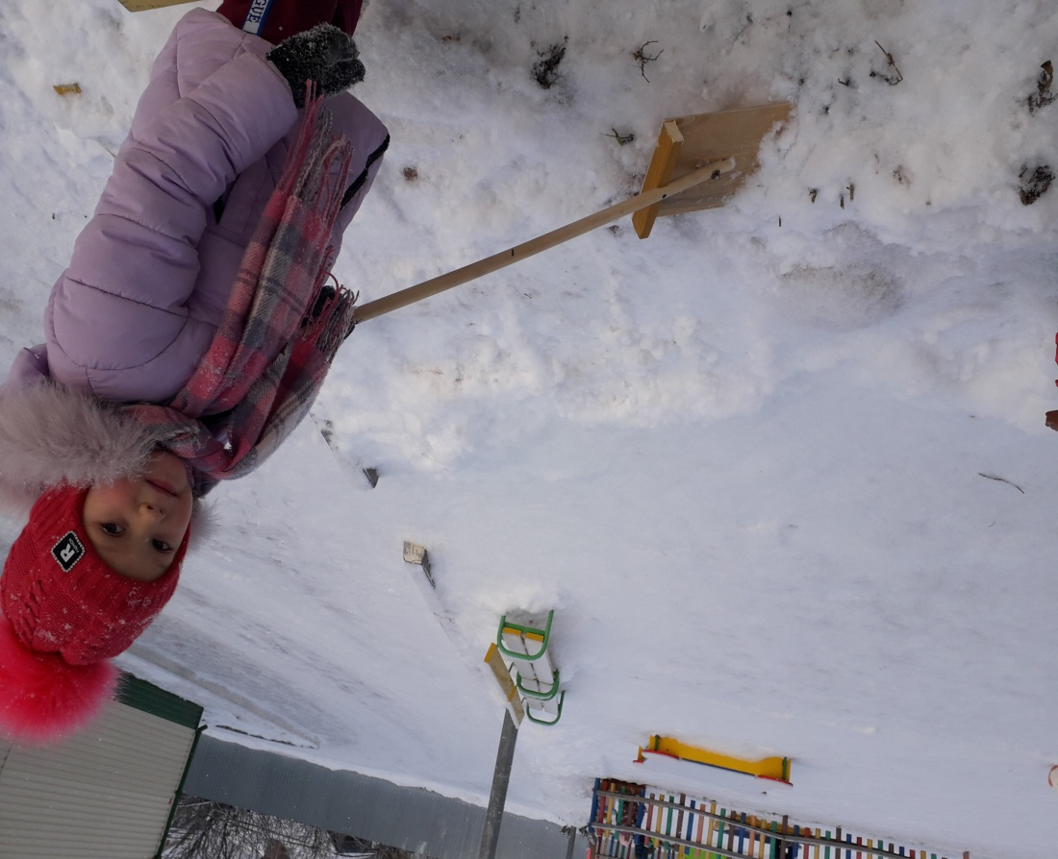
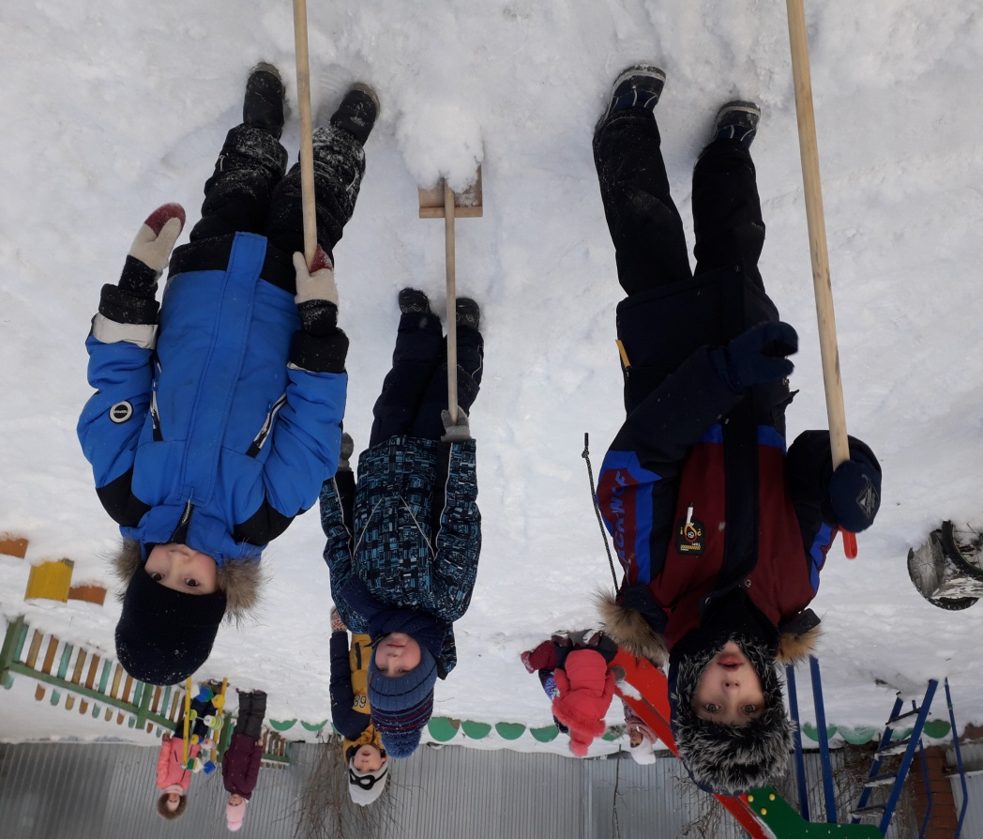
2.Тихо-тихо снег идет, белый снег мохнатый Мы расчистим снег и лед во дворе лопатой…

Slide 4
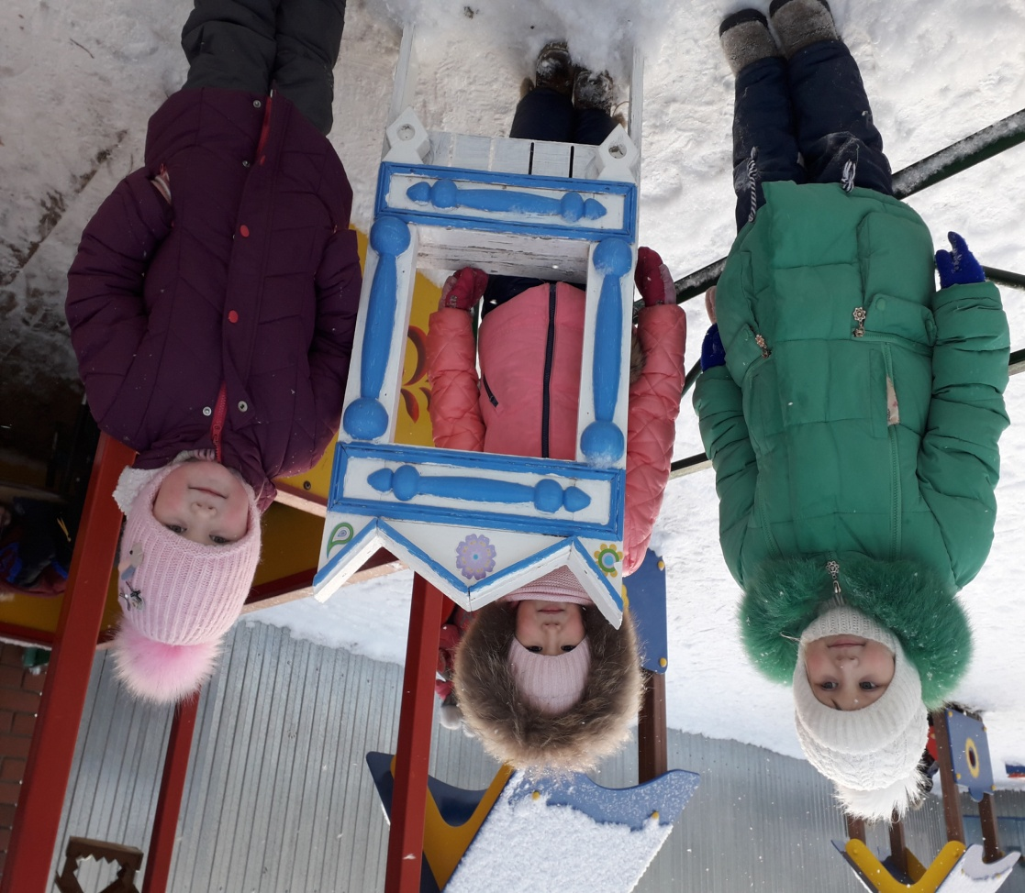
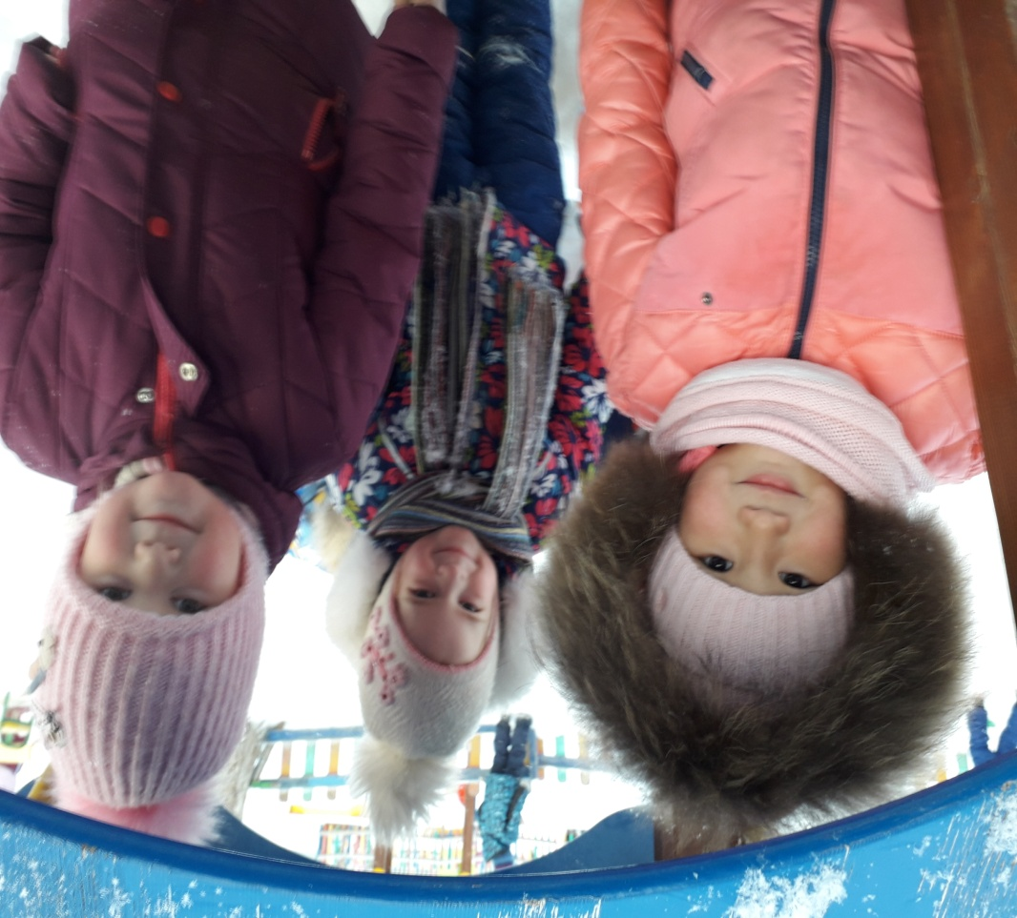
3.Щиплет уши, щиплет нос,
Лезет в валенки мороз

Slide 5
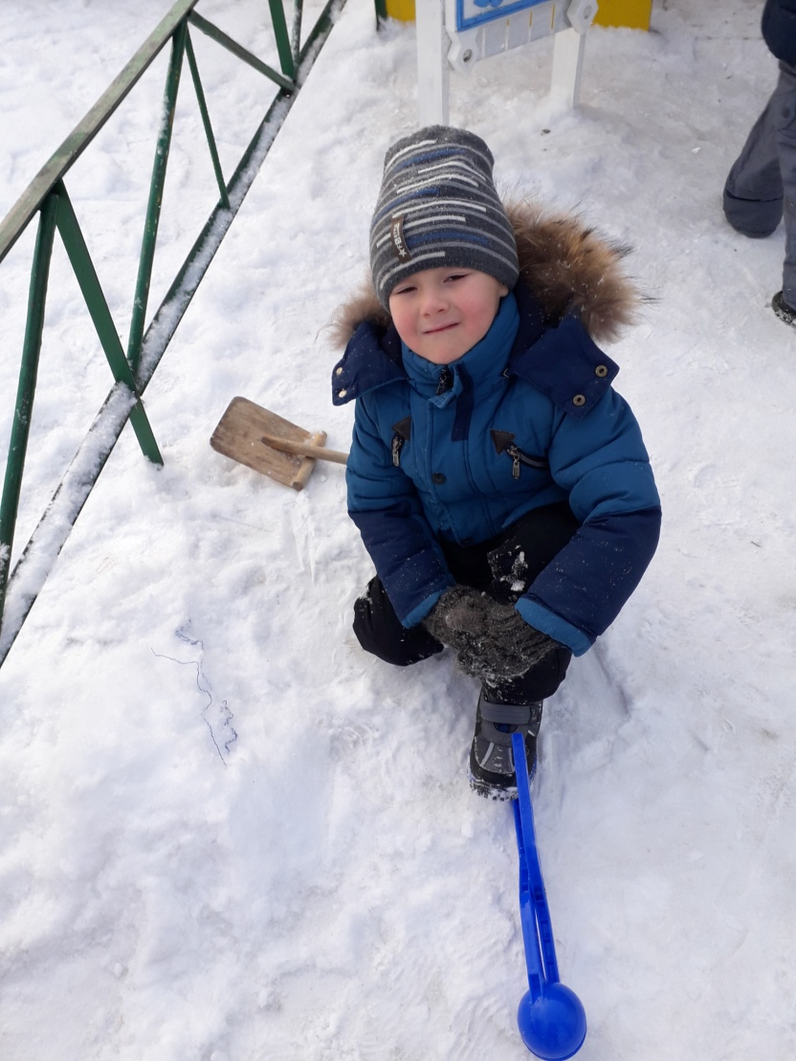
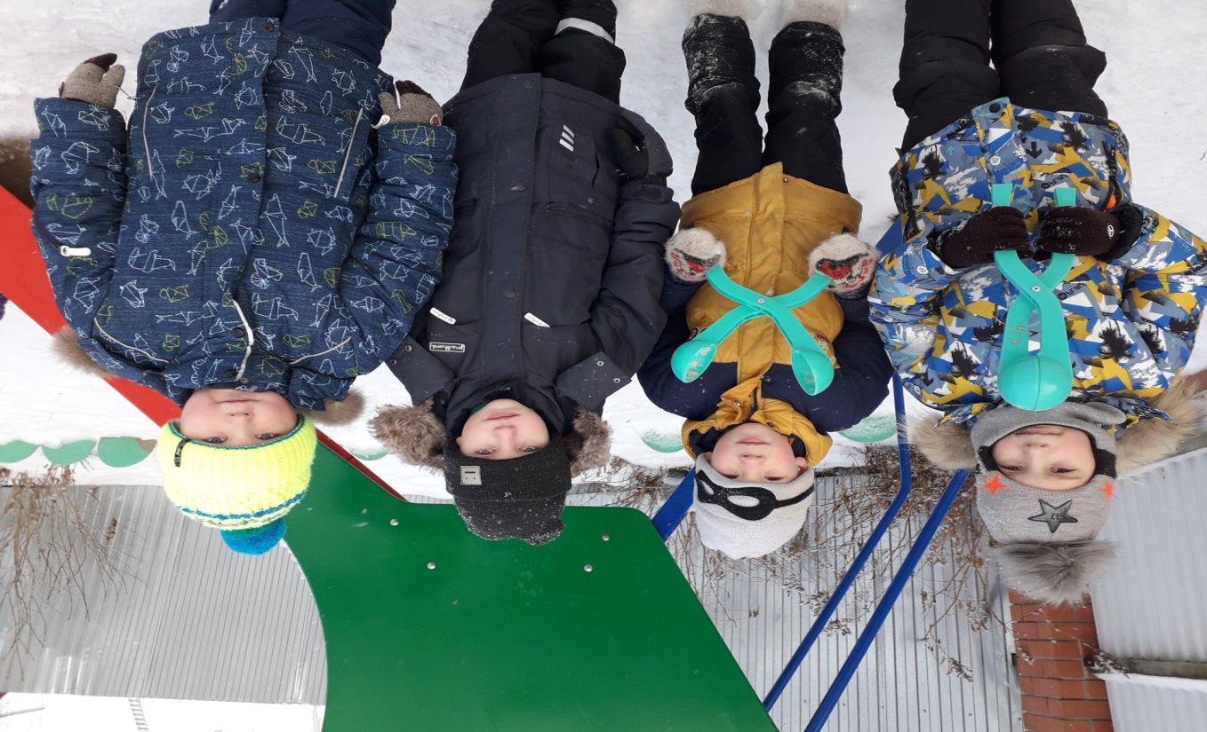
4.Мы снежинки, мы пушинки
Покружиться мы не прочь.
Мы снежинки-балеринки
Мы танцуем день и ночь
Встанем вместе мы в кружок-
Получается снежок.

Slide 6
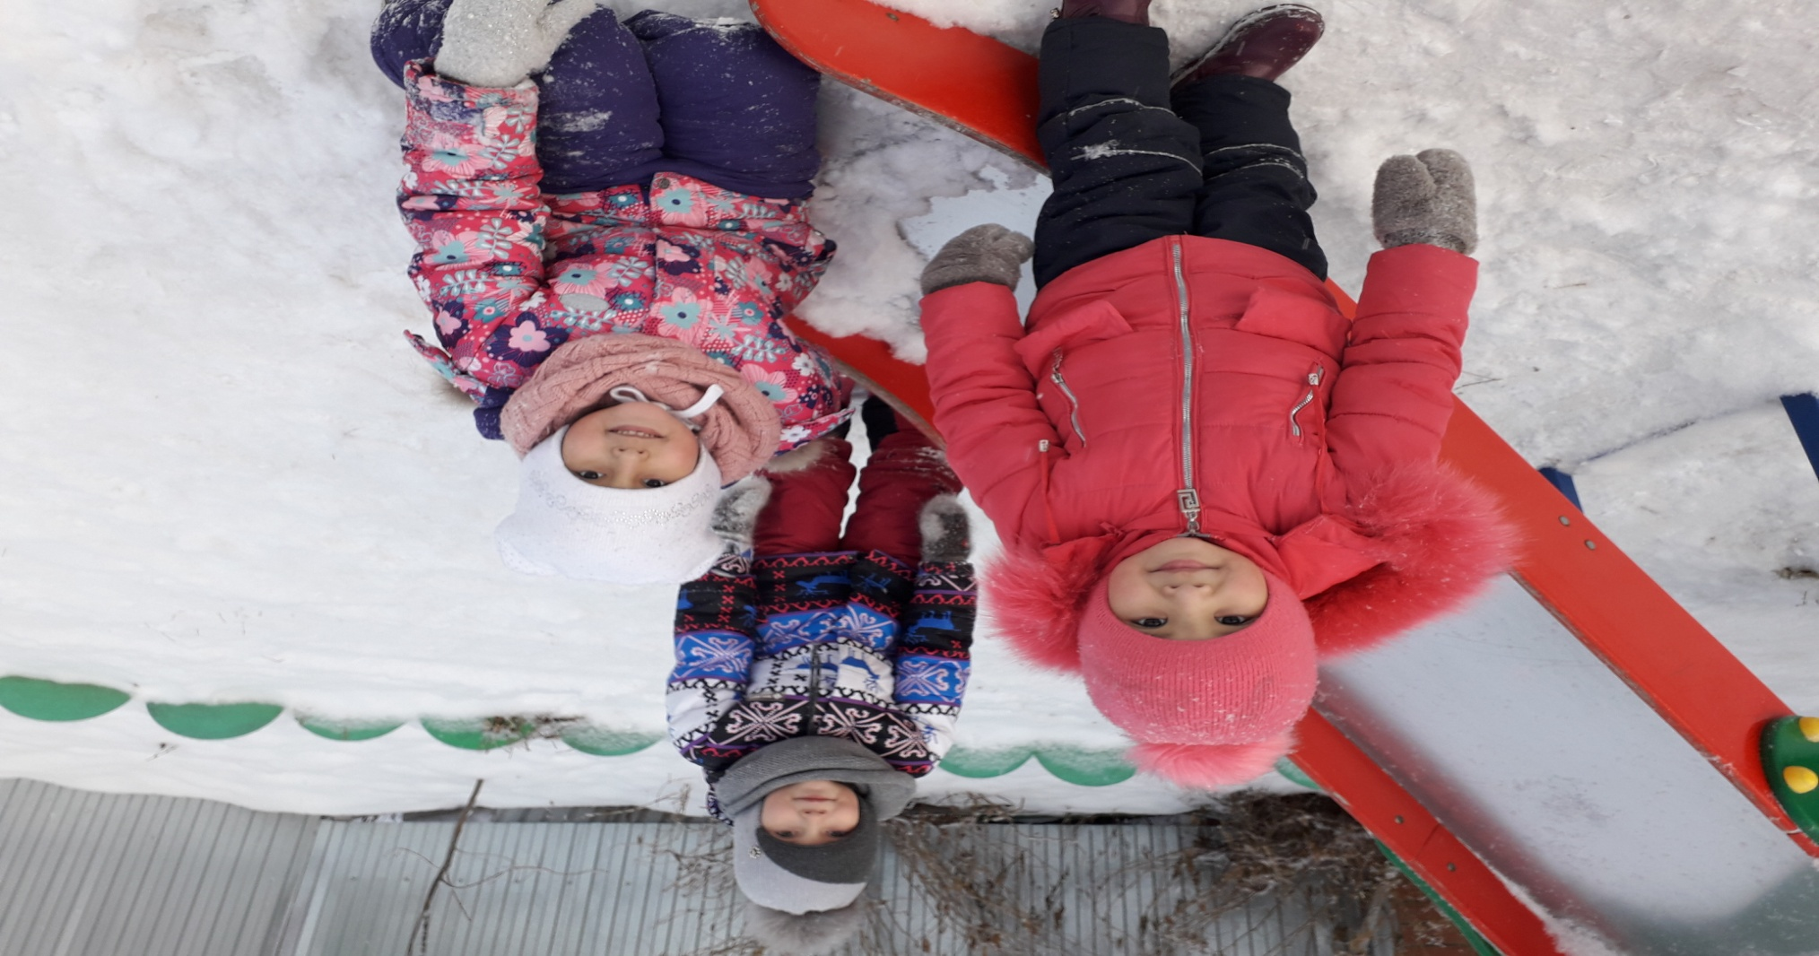
5.Залезем в куртки с капюшоном,
Как мыши в норки
И будет очень хорошо нам
Кататься с горки

